Slide 1

实 验 五 重组DNA的转化 （连接产物的转化）

Slide 2
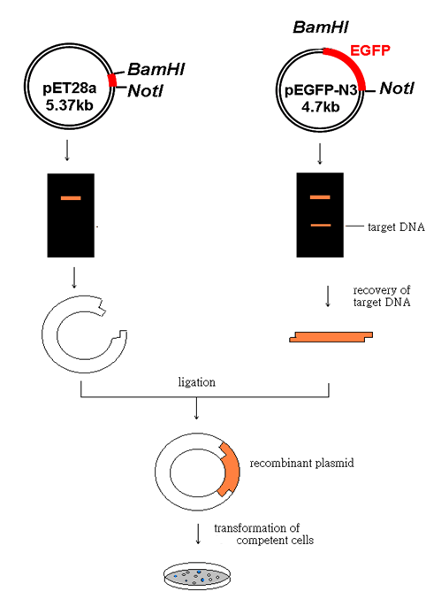

Slide 3
实 验 目 的
学习转化技术的原理和方法
了解影响转化效率的因素
重组DNA的转化

Slide 4
实验原理
pET-28-GFP重组质粒通过转化进入宿主细胞后，形成含有重组DNA的菌落，即重组子或转化子，目的基因GFP将随受体的繁殖而获得大量扩增。
Notes:
Polymerase Chain Reaction,

Slide 5
实验材料
实验器材
实验试剂
摇床
冷冻离心机
恒温水浴
涂布棒
恒温培养箱
LB液体培养基
LB固体培养基
卡那霉素（Kan）

Slide 6
实验材料
受体菌：大肠杆菌菌株DH5α
外源质粒：重组DNApET-28a-GFP

Slide 7
实验操作

Slide 8
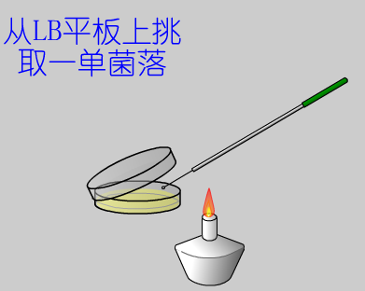
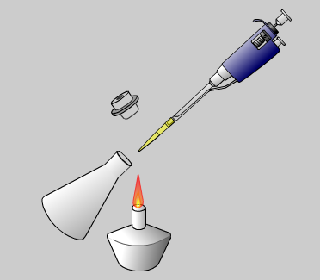
1、感受态细胞的分装（已完成）
E.coli DH5α感受态细胞（100μL），
-80º取出后迅速置冰浴，5分钟待菌块融化。
取50µL的感受态细胞至一个新的EP管中。
注意无菌操作！
即将100µL的感受态细胞分装成2管(50µL/管)用于后续实验。
Notes:
无菌操作需在火焰旁进行，手不可触摸试管口端，以防烫伤；接种时接种环不要碰触试管口边，
防止污染；塞盖不可放在桌面上，应该用右手手缘或右手指间夹住，或玻璃盖放后火焰灭菌盖上。

Slide 9
2、DNA的转化
按照下列表格加入目的DNA样品
编号 | 组内分工 | 受体菌 （μL） | 重组DNA （μL） | 灭菌水 （μL） | 组 别
1# | 学生1 | 50 | —— | 10 | 受体菌对照
2# | 学生1 | 50 | 10 | —— | 重组DNA1
3# | 学生2 | 50 | —— | 10 | 阴性对照
4# | 学生2 | 50 | 10 | —— | 重组DNA2

Slide 10
用手轻轻拨弹EP管底混匀（避免用枪吸打）。
冰浴20min。
42℃水浴热应击45s（静置，勿摇动，精确计时）并迅速放回到冰上。
冰浴2 min。（静置勿动！）
加入950µLLB液体培养基（不含抗生素，Kan⁻），37℃，200rpm摇床培养60min。

Slide 11
3. LB固体平板制备
取200mLLB固体培养基，加热融化；
加入100μL Kan（1:2000）混匀
迅速倒平板，并作好标记。
4人一组，制备6块卡那霉素抗性平板（Kan⁺），2块无抗性平板（Kan⁻）。
三角瓶刷洗干净后，统一放到实验室后面的灭菌筐中。

Slide 12
4. 涂布平板
首先在平皿底部标记对应的样品编号、组号ID和日期。
编号 | 组别 | 是否离心后涂布 | 抗性 | 组内分工
1 | DH5α受体菌 | 否 | - | A1/B1
2 | 重组DNA1 | 否 | Kan^{r} | A1/B1
3 | 阴性对照 | 否 | Kan^{r} | A2/B2
4 | 重组DNA2 | 是 | Kan^{r} | A2/B2

Slide 13
1#菌液取200μL涂布Kan⁻平板。
2#和3#菌液，分别取200μL涂布Kan⁺平板。
4#菌液：2000rpm离心5分钟，吸出弃去900μL上清液后，轻轻混匀菌体，将剩余100μL菌液均匀涂布在Kan⁺平板上。
涂布后的平板静置5分钟后，倒置放入指定筐内。
37 ℃培养过夜。

Slide 14
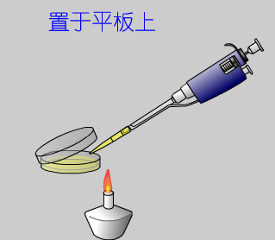
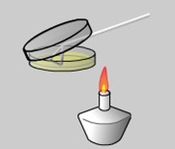
正确对应平板编号!
涂棒在酒精灯上灼烧后需冷却再涂布！
注意：核对样品编号并进行无菌操作！
酒精用完之后要回收到酒精灯中。

Slide 15
无菌操作注意事项
操作需在酒精灯火焰旁（10cm无菌区）进行。
手不可触摸试管口端，以防烫伤。
接种时枪不要碰触试管口边，枪柄远离火焰。
防止污染；塞盖不可放在桌面上，应该用右手手缘或右手指间夹住，或火焰灭菌盖上。
及时盖好EP管盒及枪头盒盖。

Slide 16
涂布棒的使用
1、使用前，浸入75%酒精中；
2、在酒精灯上引燃涂布棒上的酒精（切
勿倾斜，以免酒精倒流烧到手）；
3、等酒精烧完后，待涂布棒冷却；
4、将菌液涂布均匀；
5、将涂布棒重新灭菌以备下一次使用。

Slide 17

实 验 安 排
DAY1 转化，涂板
1
实验
安排
2
DAY2 观察结果，拍照
3
DAY3 挑菌培养

Slide 18
后续实验安排
第二天观察实验结果，并拍照，平板用parafilm膜封口放入4℃冰箱。
下周实验前一天，每人挑取3个单菌落分别进行培养。

Slide 19
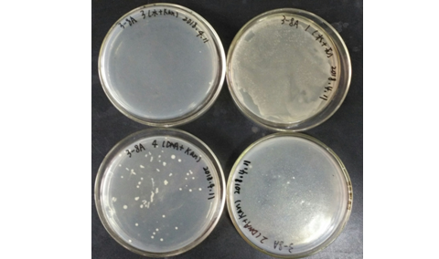
明天实验—继续
第二天观察转化结果，并拍照。重组子转化平板用parafilm膜封口后，冷藏保存。
编号 | 组别 | 抗性 | 预期结果
1 | DH5α受体菌 | -
2 | 实验组1 | Kan^{r}
3 | 阴性对照 | Kan^{r}
4 | 实验组2 | Kan^{r}
预期结果
菌膜
转化子
无
转化子

Slide 20
下周实验前一天
每人挑取3个转化子用于后续鉴定实验，
注意无菌操作！
取3支装有3mL LB液体的试管,分别加入3µL的卡那霉素（Kan^{r}）,摇匀，标记为1#、2#、3#。
用镊子取用无菌枪头，分别挑取转化平板上的3个单菌落, 并放入上述试管中。
摇床37℃培养12小时。

Slide 21
实验关键点
无菌操作
轻柔操作
低温操作

Slide 22
背景理论知识

Slide 23
转化（transformation）
是将异源DNA分子引入一细胞株系，使受体细胞获得新的遗传性状的一种手段。
转化是微生物遗传、分子遗传、基因工程等研究的基本实验技术。

Slide 24
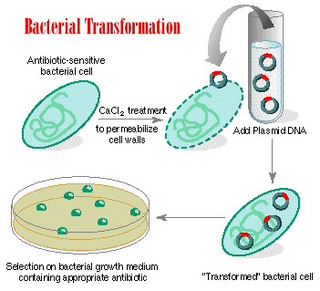
几个基本概念
受体菌
至敏过程
感受态
感受态细胞
转化子：带有异源DNA分子的受体细胞
Notes:
转化（transformation)：
受体菌：
感受态（Competence)：
感受态细胞：
转化子：
如需将质粒载体转移进受体细菌，需诱导受体细菌产生一种短暂的感受态以摄取外源DNA。细胞处于能够吸收DNA的状态称感受态，处于感受态的细胞称作感受态细胞。

Slide 25
DNA的转化的一般过程
DNA的转化
选择好合适的大肠杆菌菌株、准备好感受态细胞及相应的筛选培养基之后，就可以开始重组DNA的转化。
感受态
细胞
+
质粒DNA
42⁰C热击
37⁰C复苏
抗性筛选

Slide 26
受体菌的选择
受体菌一般是限制修饰系统缺陷的变异株：
即不含限制性内切酶和甲基化酶的突变体(Rˉ，Mˉ)，它可以容忍外源DNA分子进入体内并稳定地遗传给后代。
受体菌一般不带特异的筛选标记
外源质粒: （一般都带有特异的筛选标记）
Notes:
缺失核酸内切酶endA，提高了质粒DNA的产量和质量，重组酶缺陷型（recA）减少插入片段的同源重组概率，保证了插入片段的稳定性；lacZΔM15的存在是之可用于蓝白斑筛选。
转化过程所用的受体细胞一般是限制修饰系统缺陷的变异株，即不含限制性内切酶和甲基化酶的突变体(Rˉ，Mˉ)，它可以容忍外源DNA分子进入体内并稳定地遗传给后代。
受体细胞经过一些特殊方法的处理后，细胞膜的通透性发生了暂时性的改变，成为能允许外源DNA分子进入的感受态细胞。
进入受体细胞的DNA分子通过复制，表达实现遗传信息的转移，使受体细胞出现新的遗传性状。将经过转化后的细胞在筛选培养基中培养，即可筛选出转化子(即带有异源DNA分子的受体细胞)。

Slide 27
受体菌与质粒的选择
根据用途和筛选需要选择感受态细胞:
常用受体菌:
E.Coli DH5α, JM109, TG1, BL21, HB101
如进行蓝白斑筛选时可选用DH5α、JM109、TG1；
用T7启动子进行原核表达时可选用BL21(DE3)。

Slide 28
影响转化效率的因素
杂菌和其它外源
DNA 的污染
受体细胞
影响
因素
试剂的纯度和
器皿的洁净度
细胞生长状态和密度
转化操作
载体DNA及重组DNA

Slide 29
下 次 实 验
重组克隆子的鉴定

Slide 30
开始工作吧！ LET’S BEGIN NOW！

Slide 31
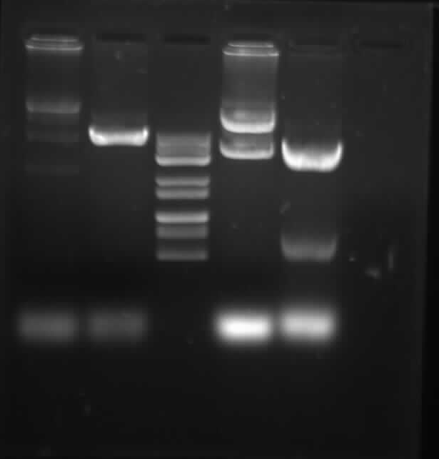
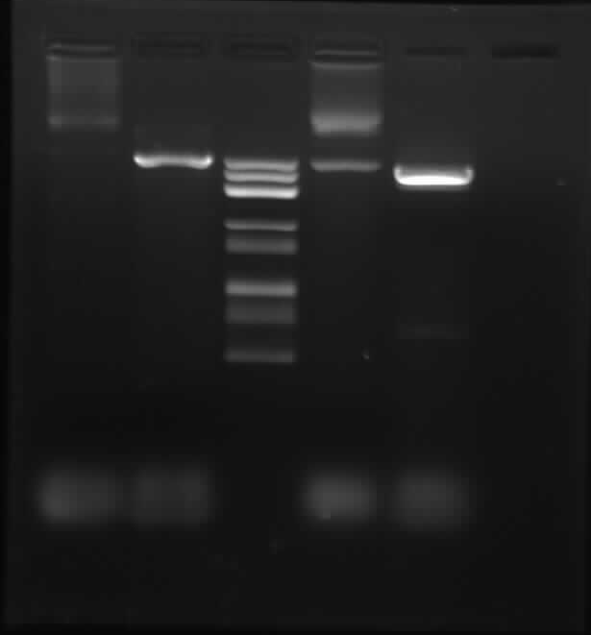
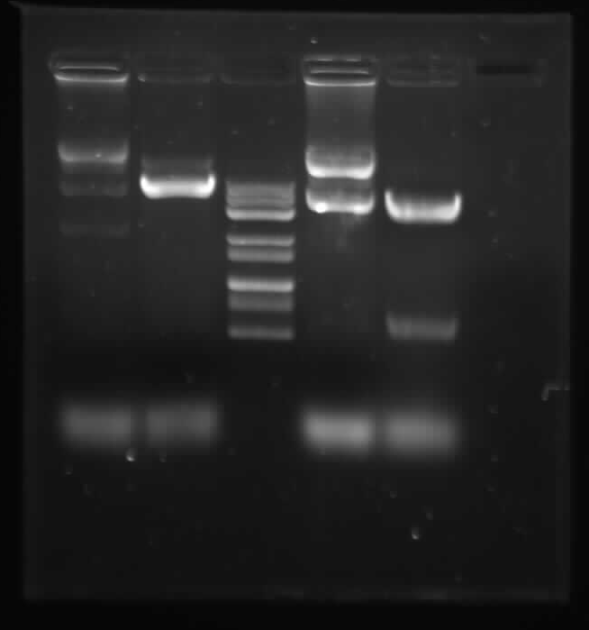
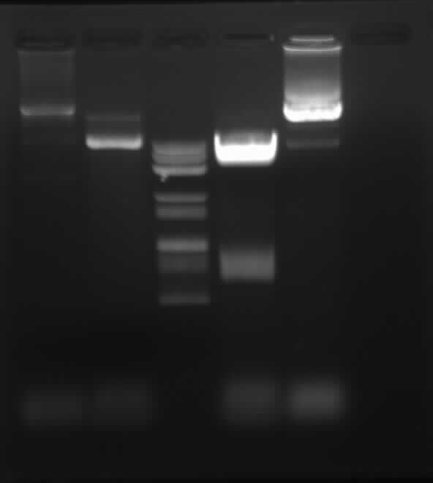
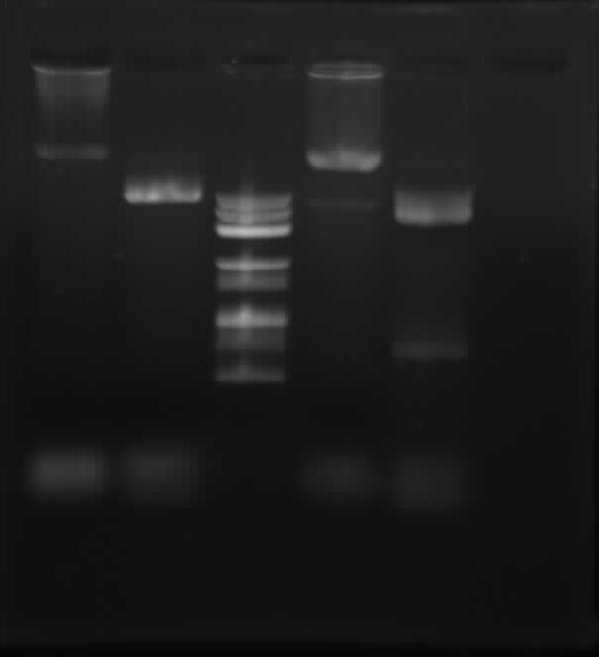
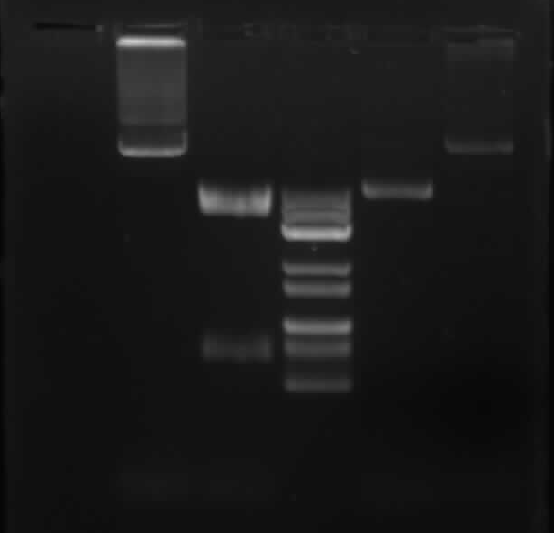

Slide 32
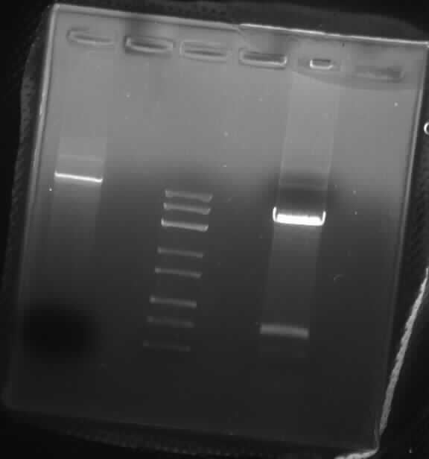
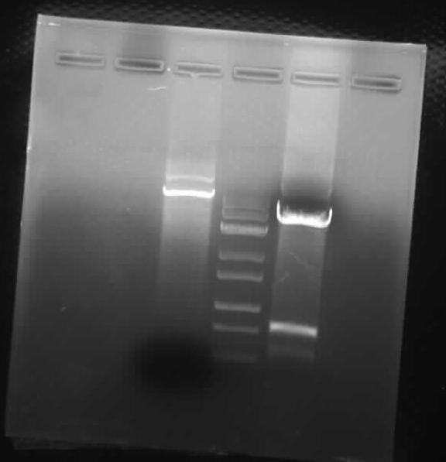
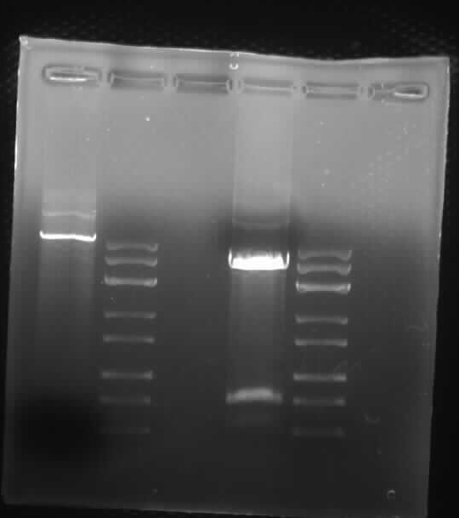
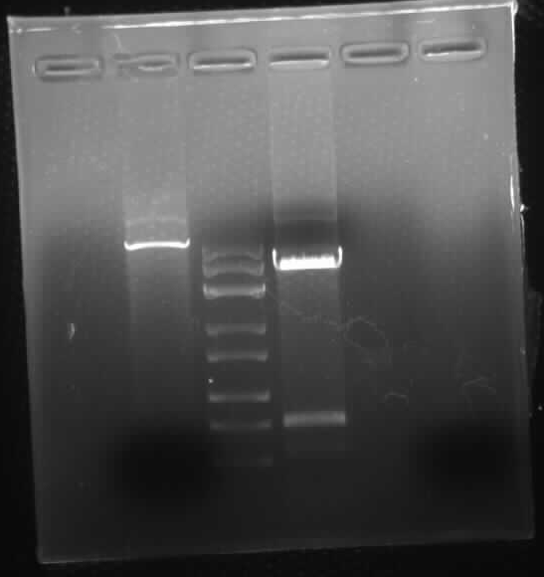
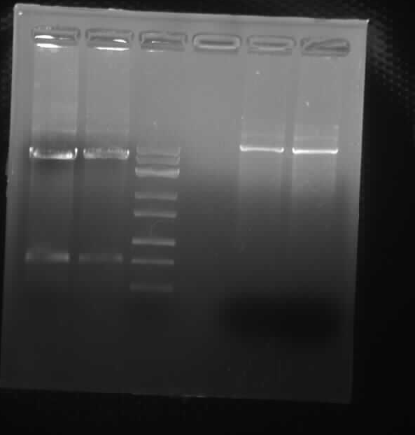
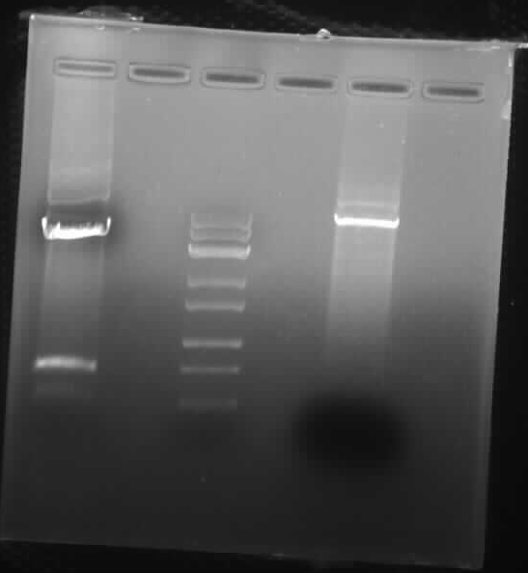
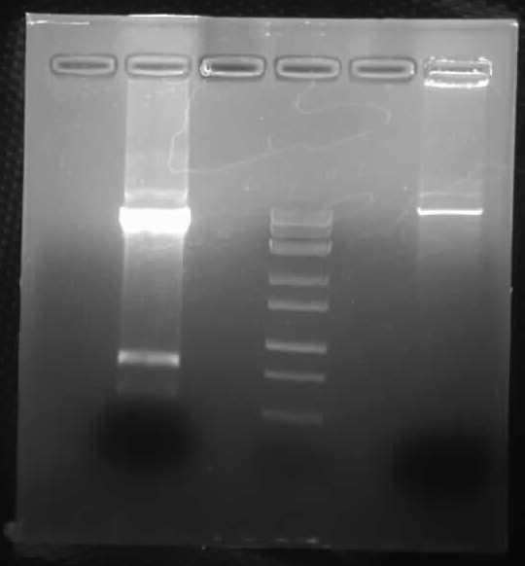
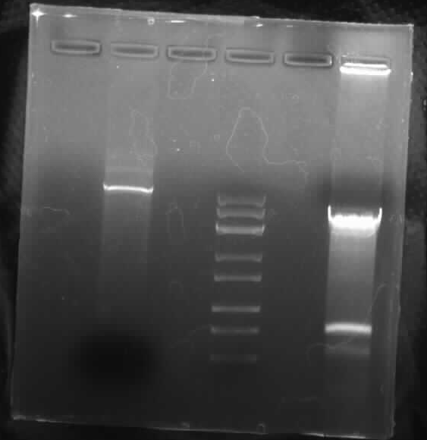
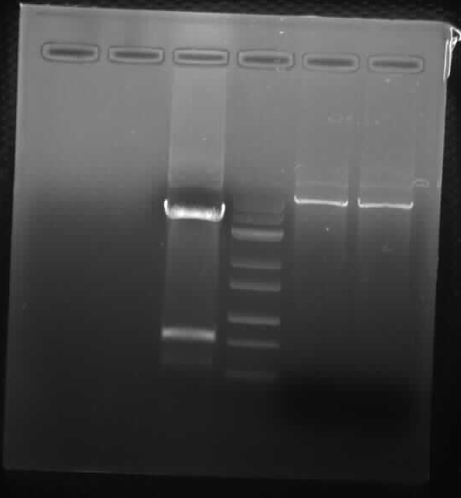
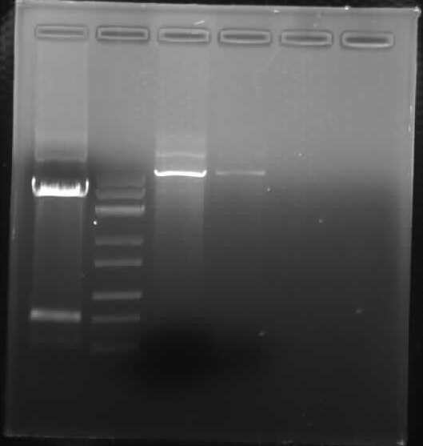
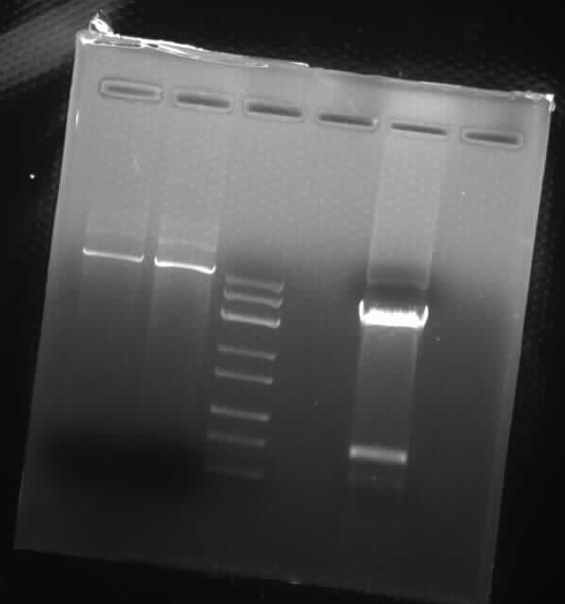
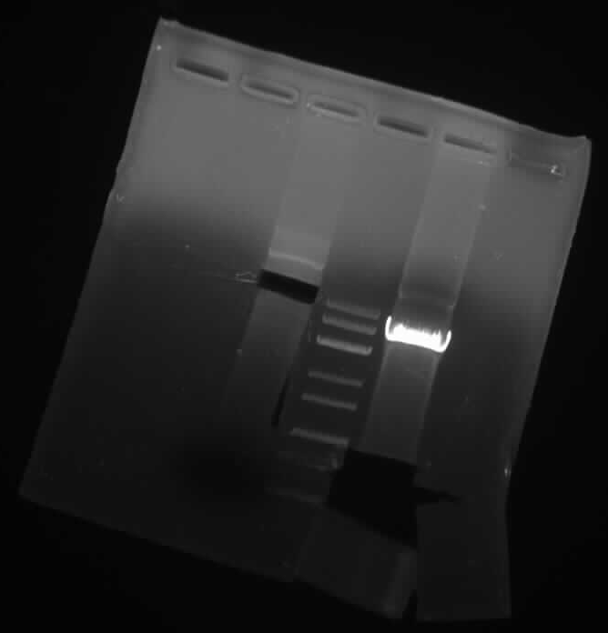
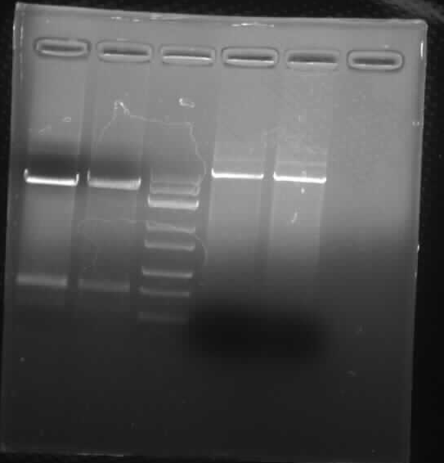
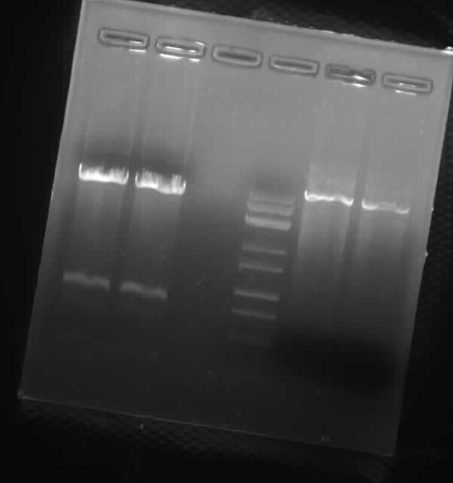

Slide 33
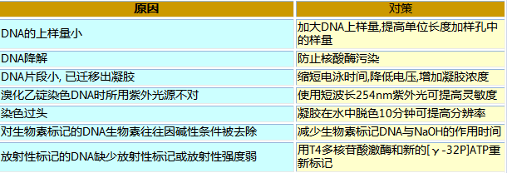
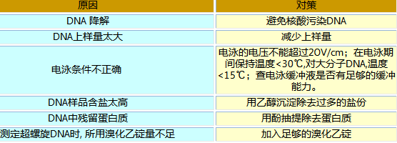
电泳常见问题与对策
DNA带很淡或无带
DNA带拖尾

